Slide 1
Интернет програмирање

Slide 2
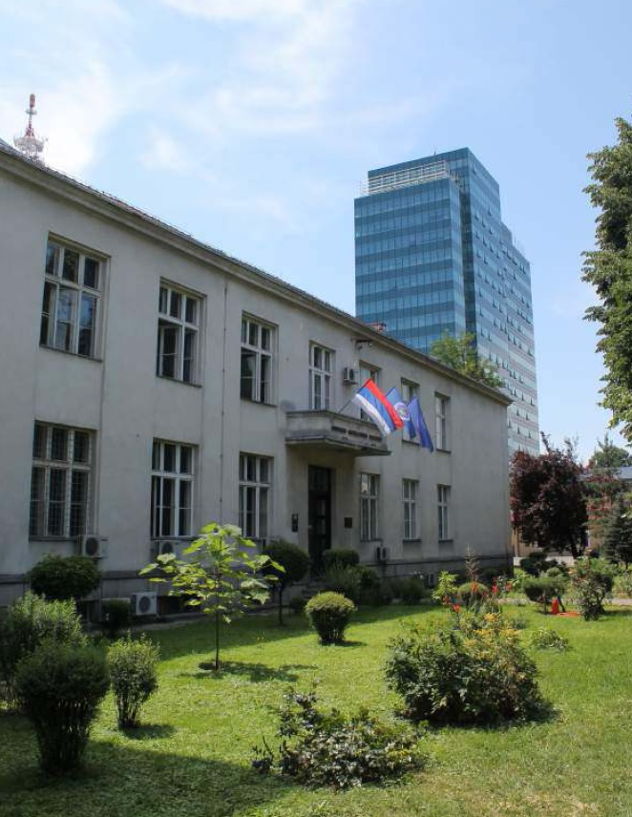
Веб сервери

Slide 3
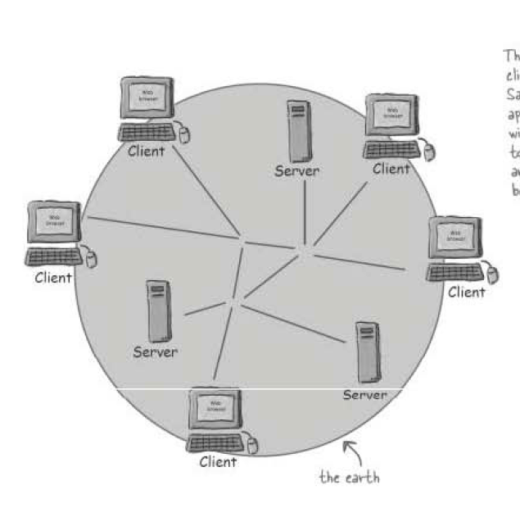
Веб
Веб се састоји од огромног броја клијената са прегледачима (као што су Chrome, Mozzila, Yandex, Safari итд.) и од сервера (који користе веб сервере као што су Apache, JBoss, Tomcat, Microsoft IIS итд.) који су међусобно повезани кроз жичане и безжичне мреже.

Slide 4
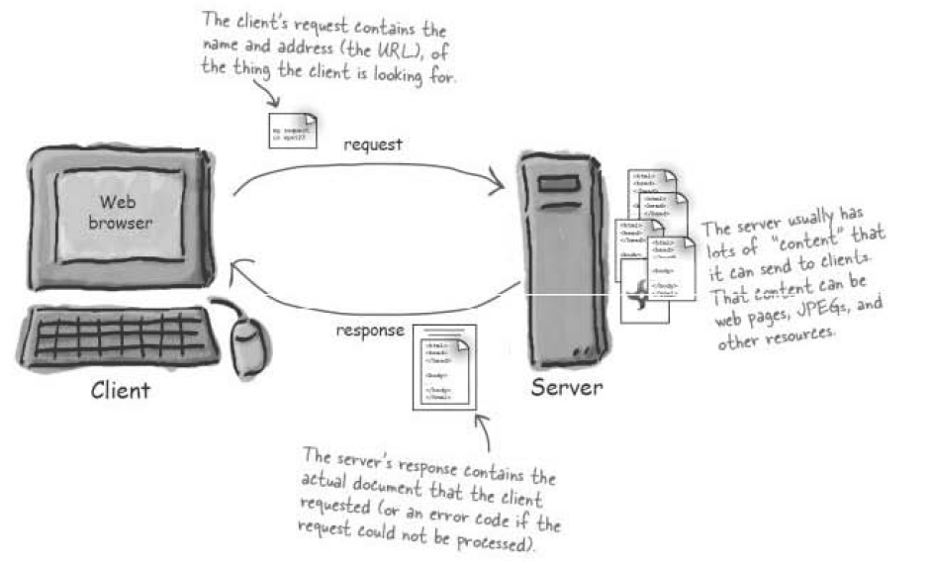
Функционисање веб сервера

Slide 5
Функционисање веб сервера (2)
Корисник преко веб прегледача шаље захтев за ресурсом
Веб сервер прихвата захтев, проналази тражени ресурс и њега шаље кориснику
Ресурс може бити HTML страна, слика, PDF документ или нешто четврто – што год да је у питању, клијент захтева ресурс, а сервер шаље клијенту ресурс који је захтеван
У случају када нема захтеваног ресурса, генерише се грешка „404 Not found“
Термин „сервер“ означава и сам рачунар (тј. хардвер) и програм који пердставља веб сервер (тј. софтвер)
Ако из контекста није јасно да ли се ради о хардверу или софтверу, то ће бити додатно истакнуто

Slide 6
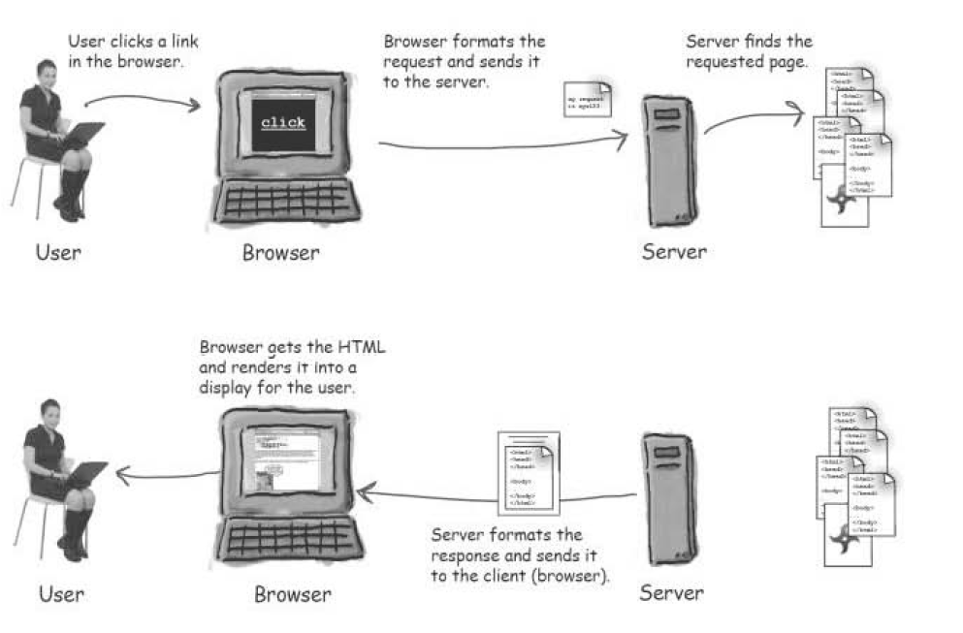
Функционисање веб клијента

Slide 7
Функционисање веб клијента (2)
Када се говори о клијенту, има се у виду корисник, али и веб прегледач – апликација коју корисник користи за сурфовање. Корисник преко веб прегледача шаље захтев за ресурсом
Дакле, прегледач је софтвер (нпр. Netscape, Chrome, Mozzila, Yandex, Safari, Edge, Opera и сл.) који комуницира са веб сервером. Осим послова комуникације, прегледач треба да интерпретира HTML код и да исцрта веб стране за корисника
Ако се експлицитно не наведе другачије, надаље ће термин „клијент“ ће обухватити и софтвер (тј. прегледач) и човека (тј. корисника)
Другим речима, клијент је апликација - прегледач која обавља оно што корисник захтева да се уради

Slide 8
Клијент и сервер користе HTML и HTTP
Када сервер шаље одговор на захтев, он прегледачу обично шаље садржај датог типа, тако да прегледач може да прикаже добијени одговор.
Често је одговор који сервер шаље клијенту секвенца знакова који представљају документ у HTML формату. Тај HTML документ потом бива приказан од стране прегледача
Језик за означавање HTML (прецизније, HTML 5), је описан у претходним предавањима
Највећи део конверзације између клијената и сервера се реализује коришћењем HTTP протокола
Клијент тада шаље HTTP захтев, а сервер одговара са HTTP одговором.
Када сервер пошаље HTML страну клијенту, он то ради коришћењем HTTP протокола.

Slide 9
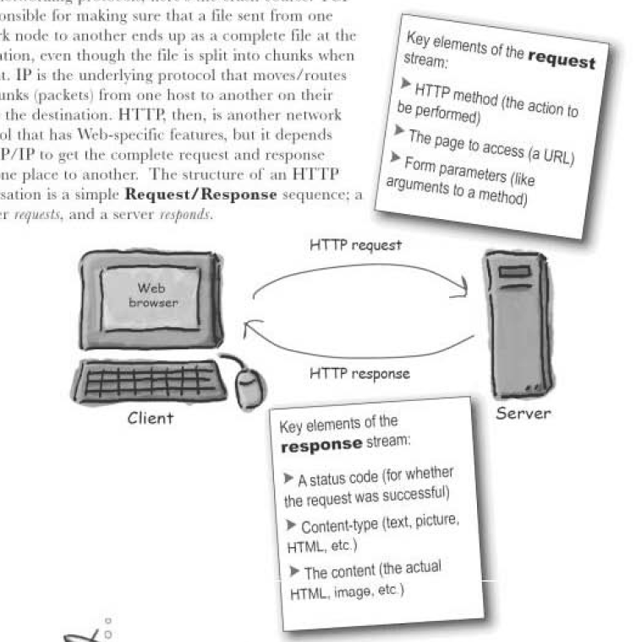
HTTP протокол
HTTP протокол се извршава преко TCP/IP протокола
То је мрежни протокол са карактетистикама које се односе на веб, али он се ослања на TCP/IP протокол ради обезбеђења потпуног преноса захтева и одговора са једног места на друго
Суштина HTTP конверзације је једноставна секвенца захтев/одговор: прегледач захтева а сервер одговара

Slide 10
HTTP протокол (2)
Сам HTTP протокол је описан IETF документом RFC 2616
Веб сервери Apache, JBoss, Tomcat, Microsoft IIS и сл. су примери сервера који обрађују HTTP захтеве
Прегледачи Netscape, Chrome, Mozzila, Yandex, Safari, Edge, Opera и сл. обезбеђују кориснику да генерише HTTP захтев, упути га према серверу и на адекватан начин прикаже HTTP одговор који добије од сервера
Карактеристике HTTP протокола:
HTTP не одржава конекцију (connectionless)
HTTP је независтан од медијума (media independent)
HTTP не подржава стања (stateless)

Slide 11
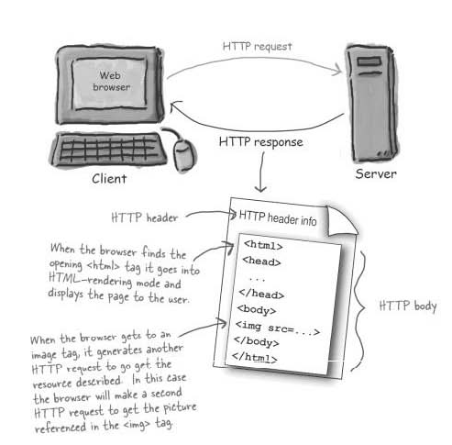
HTML је део HTTP одговора
HTTP одговор може садржавати HTML
HTTP додаје информације о заглављу на почетак садржаја који се враћа као одговор, какав год садржај био у питању
Прегледач користи информације из заглавља као помоћ у процесирању HTML садржаја
Дакле, HTML се може посматрати као садржај уметнут у HTTP одговор

Slide 12
HTTP метод
HTTP захтев садржи назив метода у свом заглављу
Назив метода говори серверу о каквој се врсти захтева ради и како ће бити форматиран остатак поруке
HTTP протокол подржава следеће методе:
GET - користи се за преузимање информација са датог сервера на основу дате адресе. Захтеви који користе метод GET треба само да прибављају податке, а никако не треба да их мењају
HEAD - је врло сличан GET методу, са тим што се тело поруке не враћа клијенту (враћа се само статусна линија и заглавље). Метод се може користити ради утврђивања да ли је линк измењен у односу на претходно стање - измењено стање се тестира упоређивањем информација послатих у заглављу захтева са информацијама из заглавља генерисаног одговора
POST - се користи за захтев да се пошаљу подаци HTTP серверу коришћењем HTML форме

Slide 13
HTTP метод (2)
PUT - користи се за захтев HTTP серверу да се подаци послати у оквиру захтева сместе на месту наведеног ресурса
DELETE - користи се за захтев серверу да се уклони наведени ресурс
TRACE – извршава тестирање повратне поруке дуж путање којом се захтев креће према циљном ресурсу
OPTIONS – описује опције комуникације за циљни ресурс
CONNECT – обезбеђује тунелску комуникацију према серверу одређеним са датом адресом

Slide 14
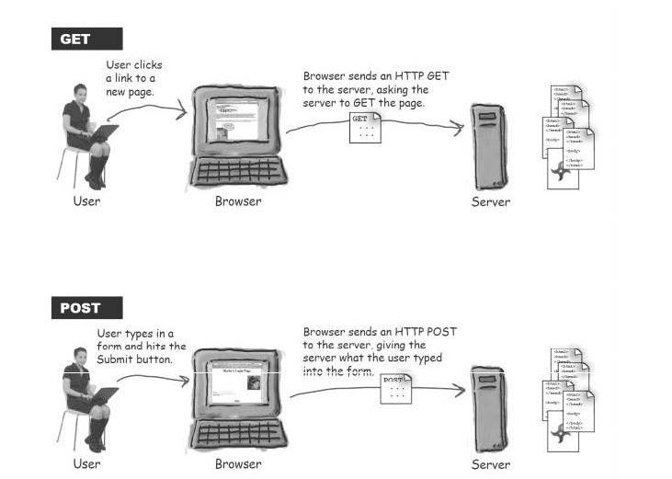
Методи GET и POST
Метод GET је наједноставнији HTTP метод
Метод GET тражи од сервера да прибави ресурс и да га врати позиваоцу
Ресурс може бити HTML страна, PDF документ, JPG слика ...
Сврха метода GET је да се добије ресурс од сервера

Slide 15
Методи GET и POST (2)
Метод POST је моћнији од метода GET
Коришћењем овог метода може се захтевати нешто од и истовремно слати податке на сервер (па сервер може процесирати приспеле податке)

Slide 16
Методи GET и POST (3)
Подаци се могу слати на сервер и помоћу метода GET и помоћу метода POST
Укупан број знакова који се помоћу могу послати метода GET је много мањи од броја знакова који се могу послати преко метода POST, а то горње ограничење зависи од врсте веб сервера и прегледача
Подаци који се шаљу коришћењем метода GET се налепљују на адресу у адресној линији прегледача, па је све што се тим путем шаље на сервер директно видљиво кориснику (и самим тим подложније манипулацији)
Корисник не може поставити маркер на страницу где је садржај форме прослеђен методом POST, а може ако је за прослеђивање коришћен метод GET

Slide 17
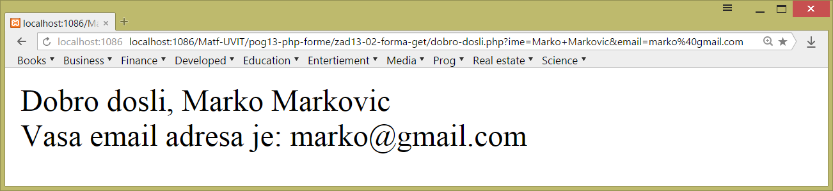
Методи GET и POST (4)
Илустрација слања података на сервер и помоћу метода GET
Оригинални URL без додатних параметара
Симбол ? раздваја путању од параметара, а симбол & раздваја параметре.
Параметри се дефинишу у облику име = вредност

Slide 18
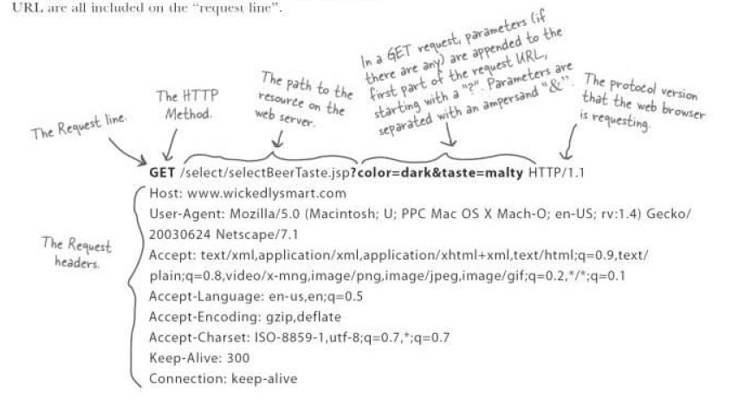
Анатомија GET захтева

Slide 19
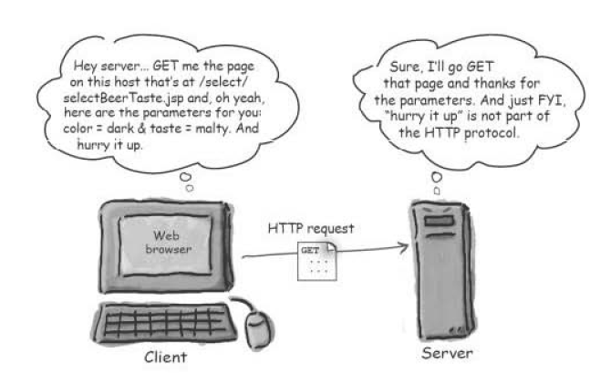
Анатомија GET захтева (2)

Slide 20
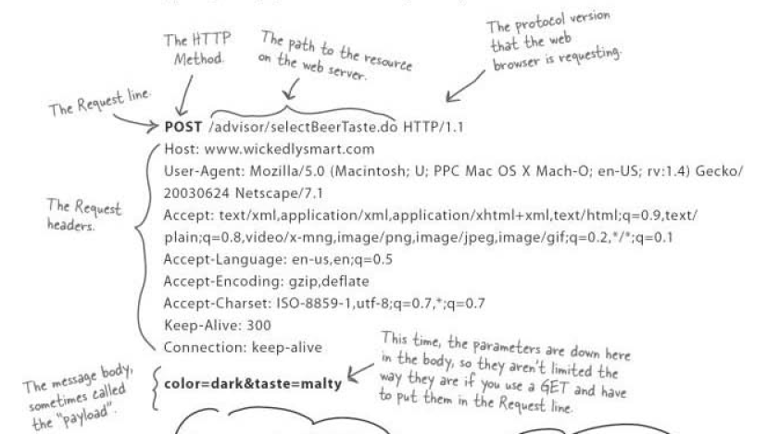
Анатомија POST захтева

Slide 21
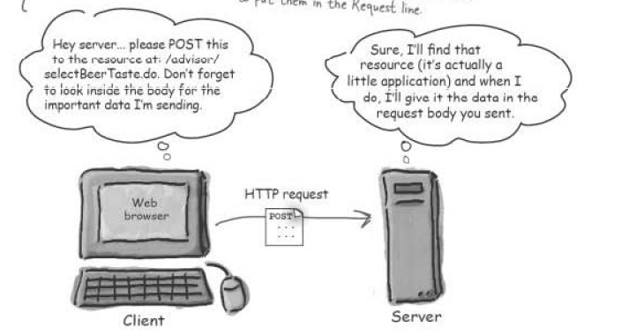
Анатомија POST захтева (2)

Slide 22
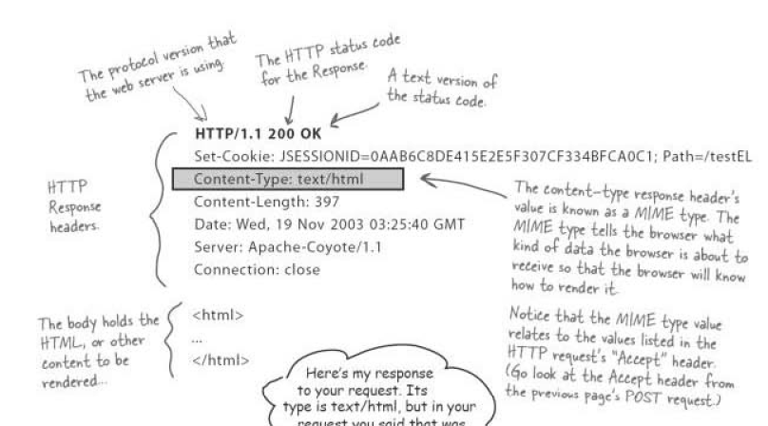
Анатомија HTTP одговора
HTTP одговор садржи заглавље и тело
Информације у заглављу говоре прегледачу који је протокол коришћен, да ли је захтев био успешан и која врста садржаја се налази у телу захтева, а тело садржи сам садржај који прегледач приказује

Slide 23
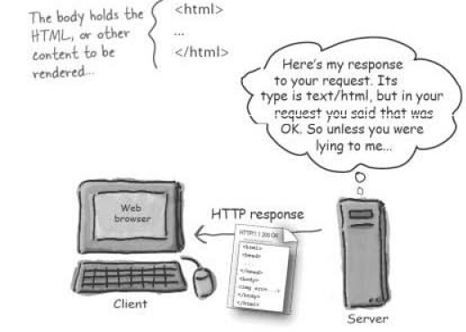
Анатомија HTTP одговора (2)

Slide 24
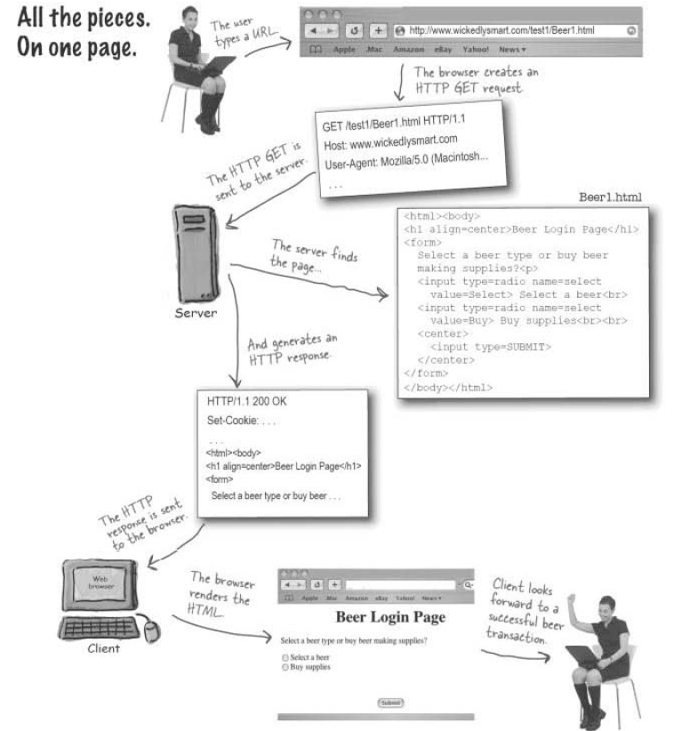
HTTP захтев и HTTP одговор
1
2
3
4
5
6
7
8

Slide 25
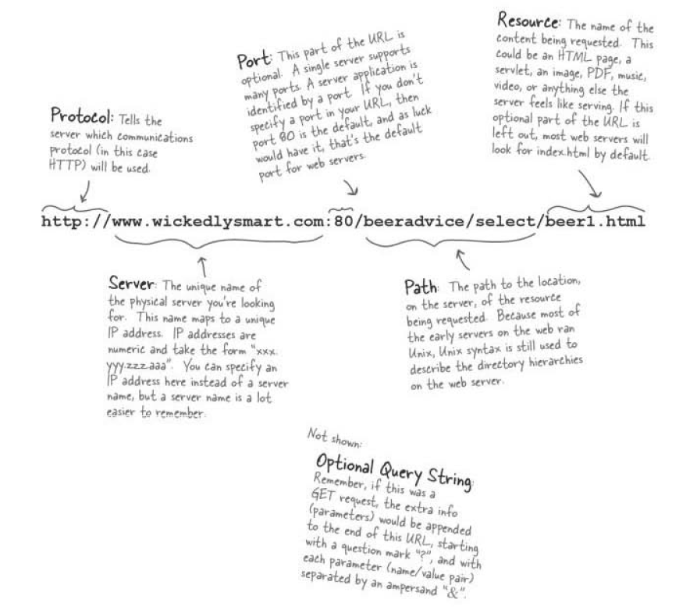
URL
Сваки ресурс на вебу има своју јединствену адресу, у URL (Uniform Resource Locator) формату

Slide 26
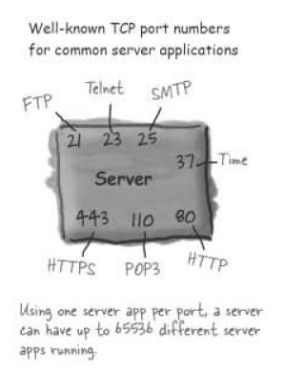
TCP порт
Различите апликације користе различите портове
HTTP сервер подразумевано користи порт 80
Telnet сервер подразумевано користи порт 23
FTP сервер подразумевано користи порт 21
POP3 порт 110, а SMTP порт 25
Сервер за време порт 37
Порт представља једнозначни идентификатор – број између 0 и 65535
Порт представља логичку везу између конкретног софтвера и хардвера на ком се тај софтвер извршава
Порт не представља место на које се прикључује уређај, већ број који означава приступну тачку за комуникацију са сервером

Slide 27
TCP порт (2)
Ако не би било броја порта, онда сервер не би знао са којом клијентском апликацијом комуницира, нити по ком се протоклу та комуникација реализује
Могло би се догодити, на пример, да прегледач, уместо да комуницира са веб сервером, покушава успостави комуникацију са сервером електронске поште
TCP портови између 0 и 1023 су резервисани за познате сервисе и не препоручује се да се ти портови користе за „нове“ серверске програме
Ако се извршавају серверски програми на рачунарској мрежи компаније, тада са администратором система треба проверити који су портови слободни, а који заузети

Slide 28
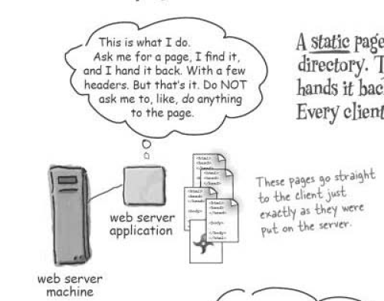
Статичке веб стране
Статичка веб страна се налази у директоријуму на веб серверу
Веб сервер такву страну само пронађе и проследи клијенту, баш онакву каква је на серверу
Сваки од клијената добија потпуно исти садржај као одговор

Slide 29
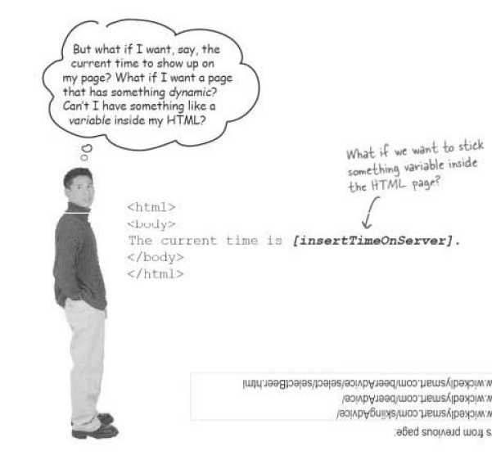
Статичке веб стране (2)
Шта радити када треба обезбедити да се веб страна динамички мења?

Slide 30
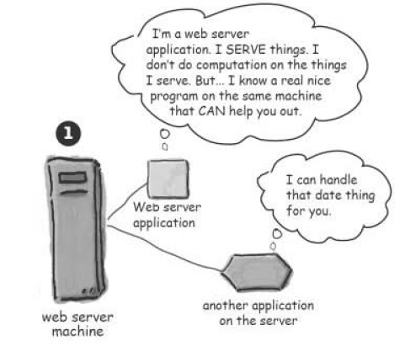
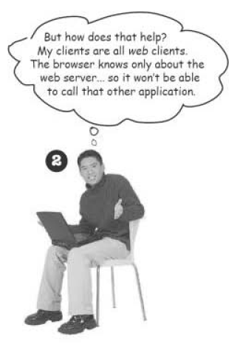
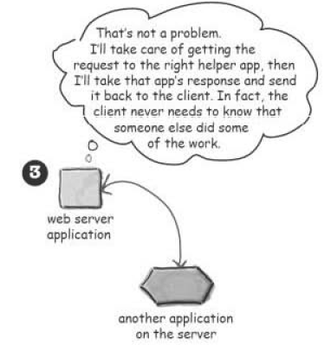
Динамичке веб стране
Сам веб сервер опслужује само статичке стране, али се може користити посебна помоћна апликација, са којом комуницира веб сервер, а која креира динамички садржај

Slide 31
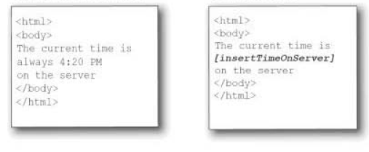
Динамичке веб стране (2)
Динамички садржај може бити било шта: датум и време са сервера, списак датотека у директоријуму, случајно изабрана слика итд.
Динамички садржај не постоји све док не стигне захтев
По приспећу захтева, помоћна апликација „креира“ HTML а онда веб сервер тај HTML „спакује“ у одговор
Уместо статичног
Треба да се добије динамичан садржај

Slide 32
Динамичке веб стране (3)
Када корисник проследи серверу податке са форме, тада је за процесирање прослеђених података (чување података у бази, ради генерисање одговора на основу података прослеђених уз захтев итд.) неопходно коришћење помоћне апликације
Када сервер препозна да се захтев односи на помоћну апликацију, тада и прослеђене параметре проследи помоћној апликацији, па та апликација генерише одговор за који се потом проследи клијенту

Slide 33
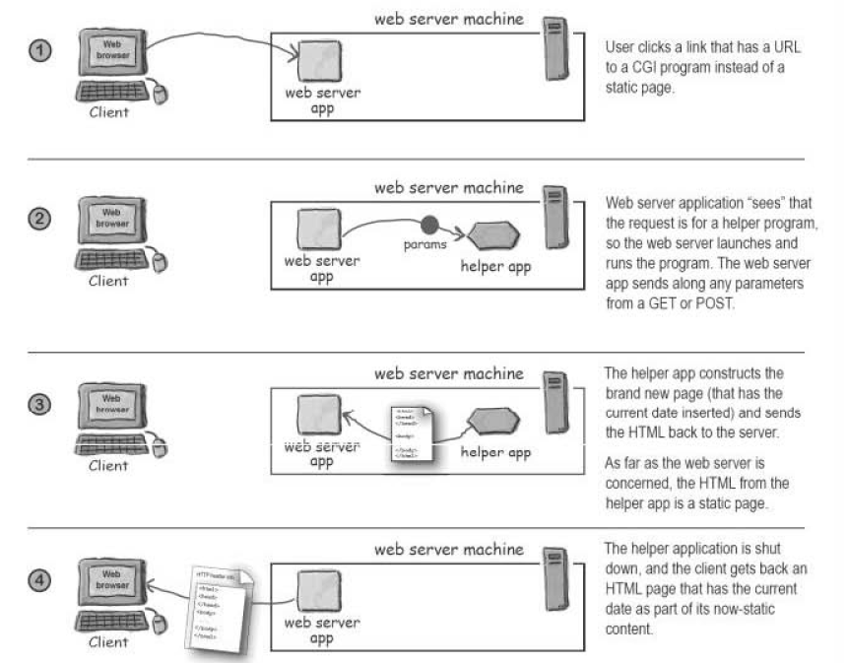
Динамичке веб стране и CGI

Slide 34
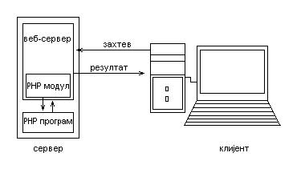
Динамичке веб стране и PHP
PHP интерпретатор може радити по CGI принципу
Интерпретатор постоји као екстерна апликација
Та екстерна апликација се позива да изврши дату скрипту (дати PHP програм) сваки пут кад буде захтевана од неког корисника
PHP интерпретатор може бити инсталиран и као модул веб сервиса
Интерпретатор је ближе повезан са веб сервисом
Интерпретатор је на тај начин увек учитан у меморију, па се не мора позивати спољашњи програм
Овакав приступ пружа знатно већу брзину извршавања

Slide 35
Динамичке веб стране и PHP (2)
Уобичајен сценарио по ком се извршавају PHP скрипте
клијент (корисник Интернета који користи неки прегледач) захтева PHP страницу са сервера (рачунара)
сервер прослеђује захтев веб серверу (програм на серверу)
веб сервер препознаје да се тражи PHP датотека
веб сервер не шаље његов садржај захеваног ресурса клијенту, него га извршава као програм помоћу PHP модула
излазни текст програма (стандардни излаз тј. резулатат рада PHP модула) се шаље клијенту као резултат захтева
прегледач препознаје врсту резултата (HTML код, слика, PDF садржај, архива итд.)
прегледач приказује резултат клијенту на одговарајући начин

Slide 36
Apache веб сервер

Slide 37

Apache веб сервер
У оквиру овог курса биће коришћен Apache веб сервер
Веб сервер Apache je највише коришћен софтвер за веб сервер на свету
Заснован је NCSA HTTPd серверу
Развој Apache веб сервера је почео 1995, кад је заустављен развој NCSA кода
Apache је имао кључну улогу у иницијалном развоју веба, а од априла 1996. је најпопуларнији веб сервер
У новембру 2015 је процењено да Apache опслужује 50% активних веб сајтова и 37% најбољих сервера у свим доменима
Apache веб сервер је софтвер отвореног кода/слободан софтвер под лиценцом Apache License, који развија и одржава заједница Apache Software Foundation
Најчешће се користи на Unix-оликим системима, али и на eComStation, Microsoft Windows, NetWare, OpenVMS, OS/2 и TPF.

Slide 38
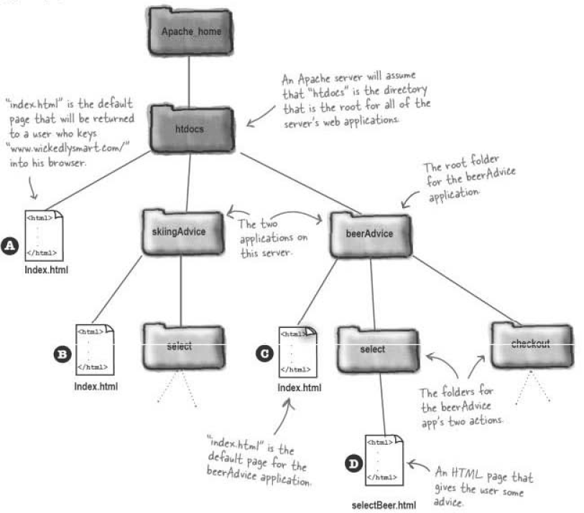
Apache веб сервер (2)

Slide 39
Захвалница
Делови материјала ове презентације су преузети из:
Скрипте из предмета Увод у веб и интернет програмирање на Математичком факултету, аутор проф. др Филип Марић
Скрипте из предмета Информатика на Универзитету Milano Bicocca, аутор Mirko Cesarini
Књиге Head First PHP & MySQL, аутори Lynn Beighley и Michael Morrison, издавач O’Reilly, 2009.
Књиге Head First Servlets and JSP, аутори Bryan Basham, Kathy Sierra и Bert Bates, издавач O’Reilly, 2008.

